Slide 1

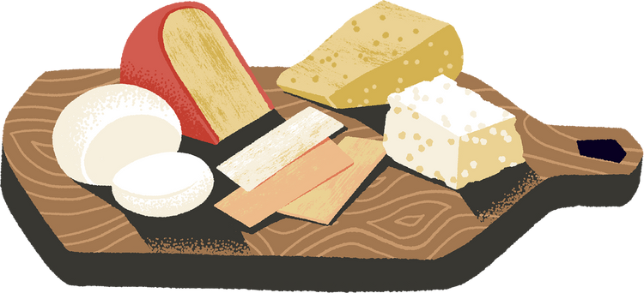


Master 1 Automatique Robotique
Recherche
LES GARDIENS DE LA LACTOGALAXIE
Gestion de projet

Slide 2
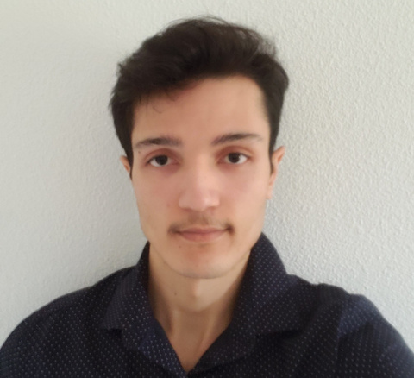
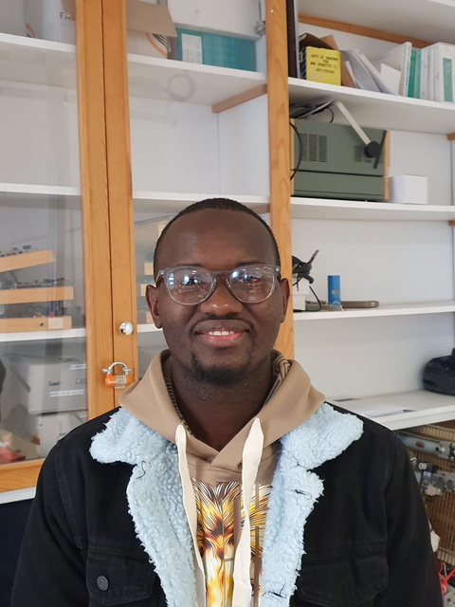
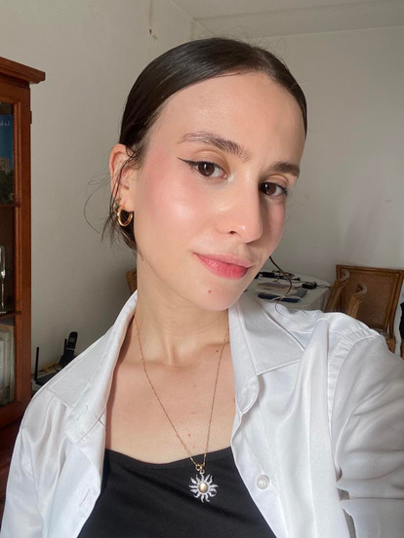
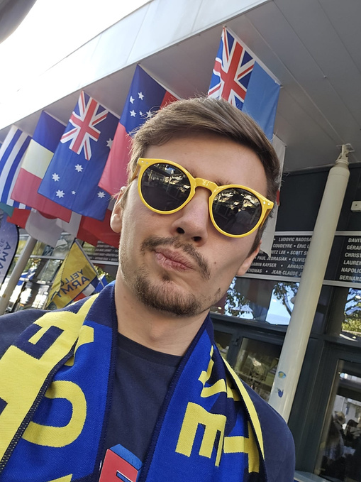
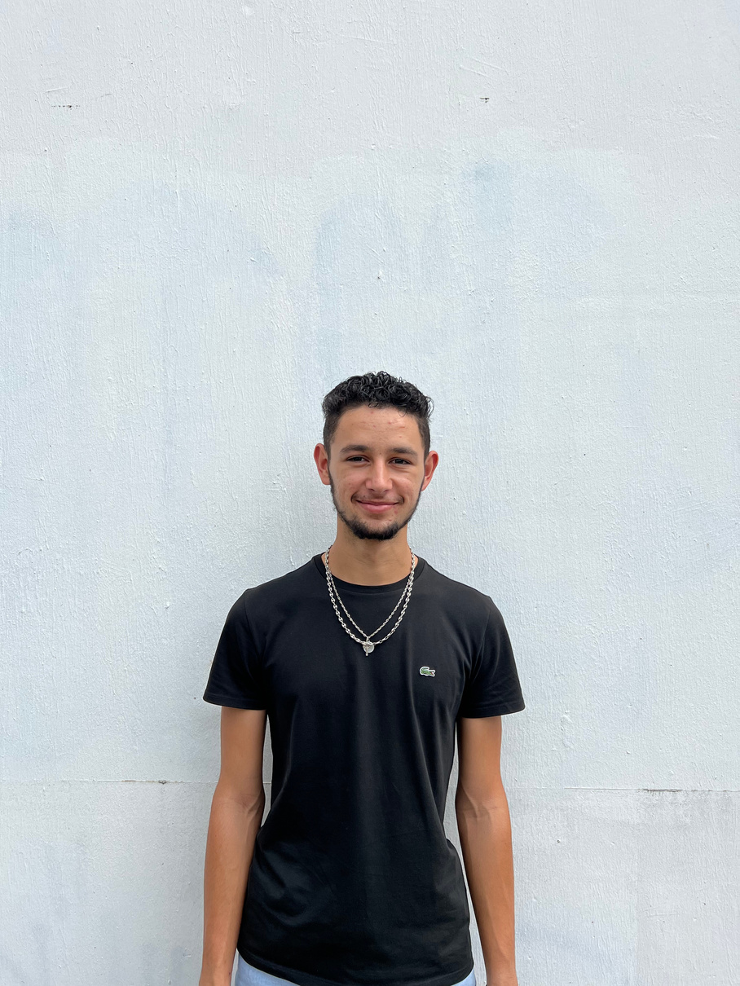
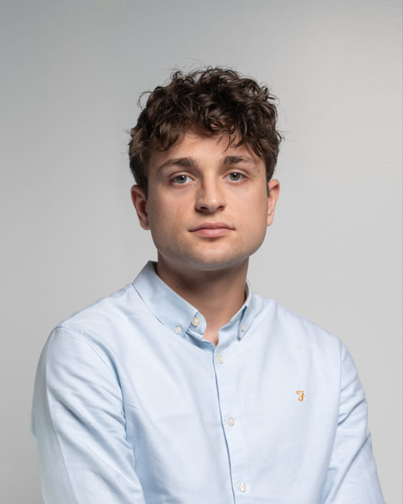
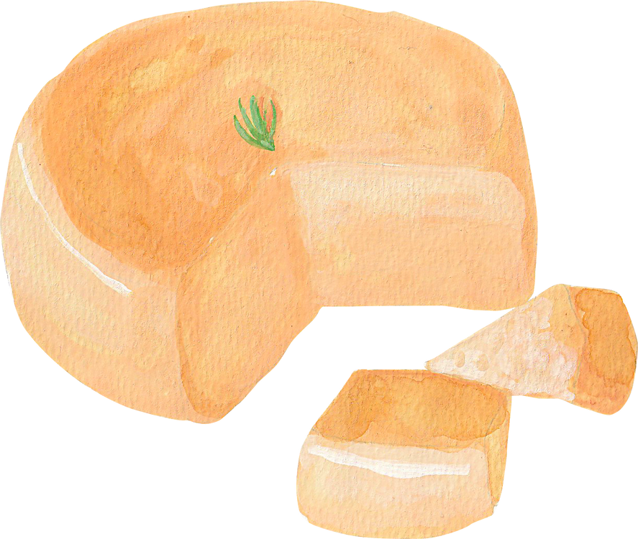
Les fromagers
Cyril Camuset
Amadou Barry
Lina Meddour
Thomas Vignon
Loic Vienne
Armand Quinquis
2

Slide 3



Sommaire
Présentation du projet
Test et retour
Organisation
Objectifs atteint ?
Réalisation
Feed-back général du projet
Point d’étape
3

Slide 4

Présentation du projet

Slide 5
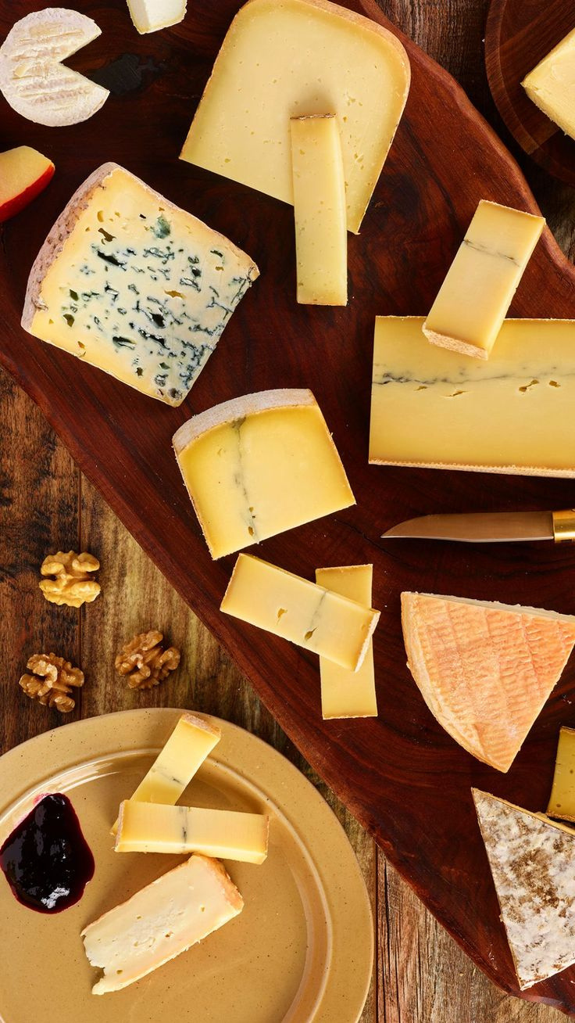
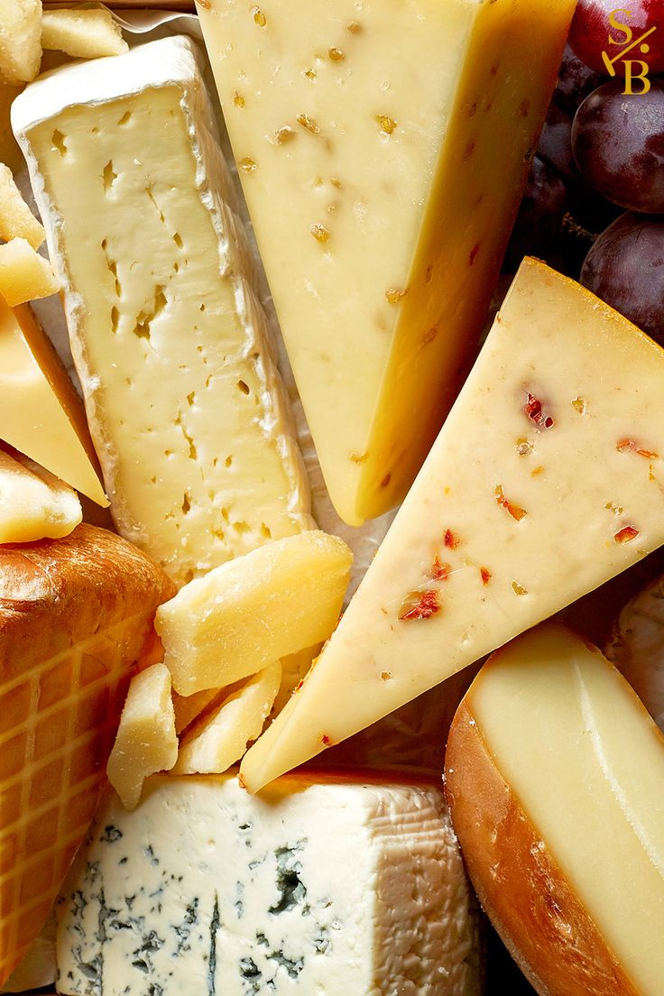
Pourquoi le fromage ??
Objectifs ??
5

Slide 6
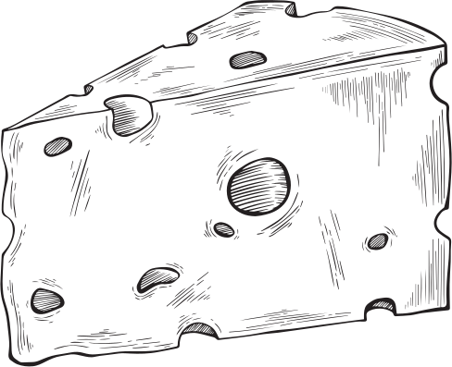
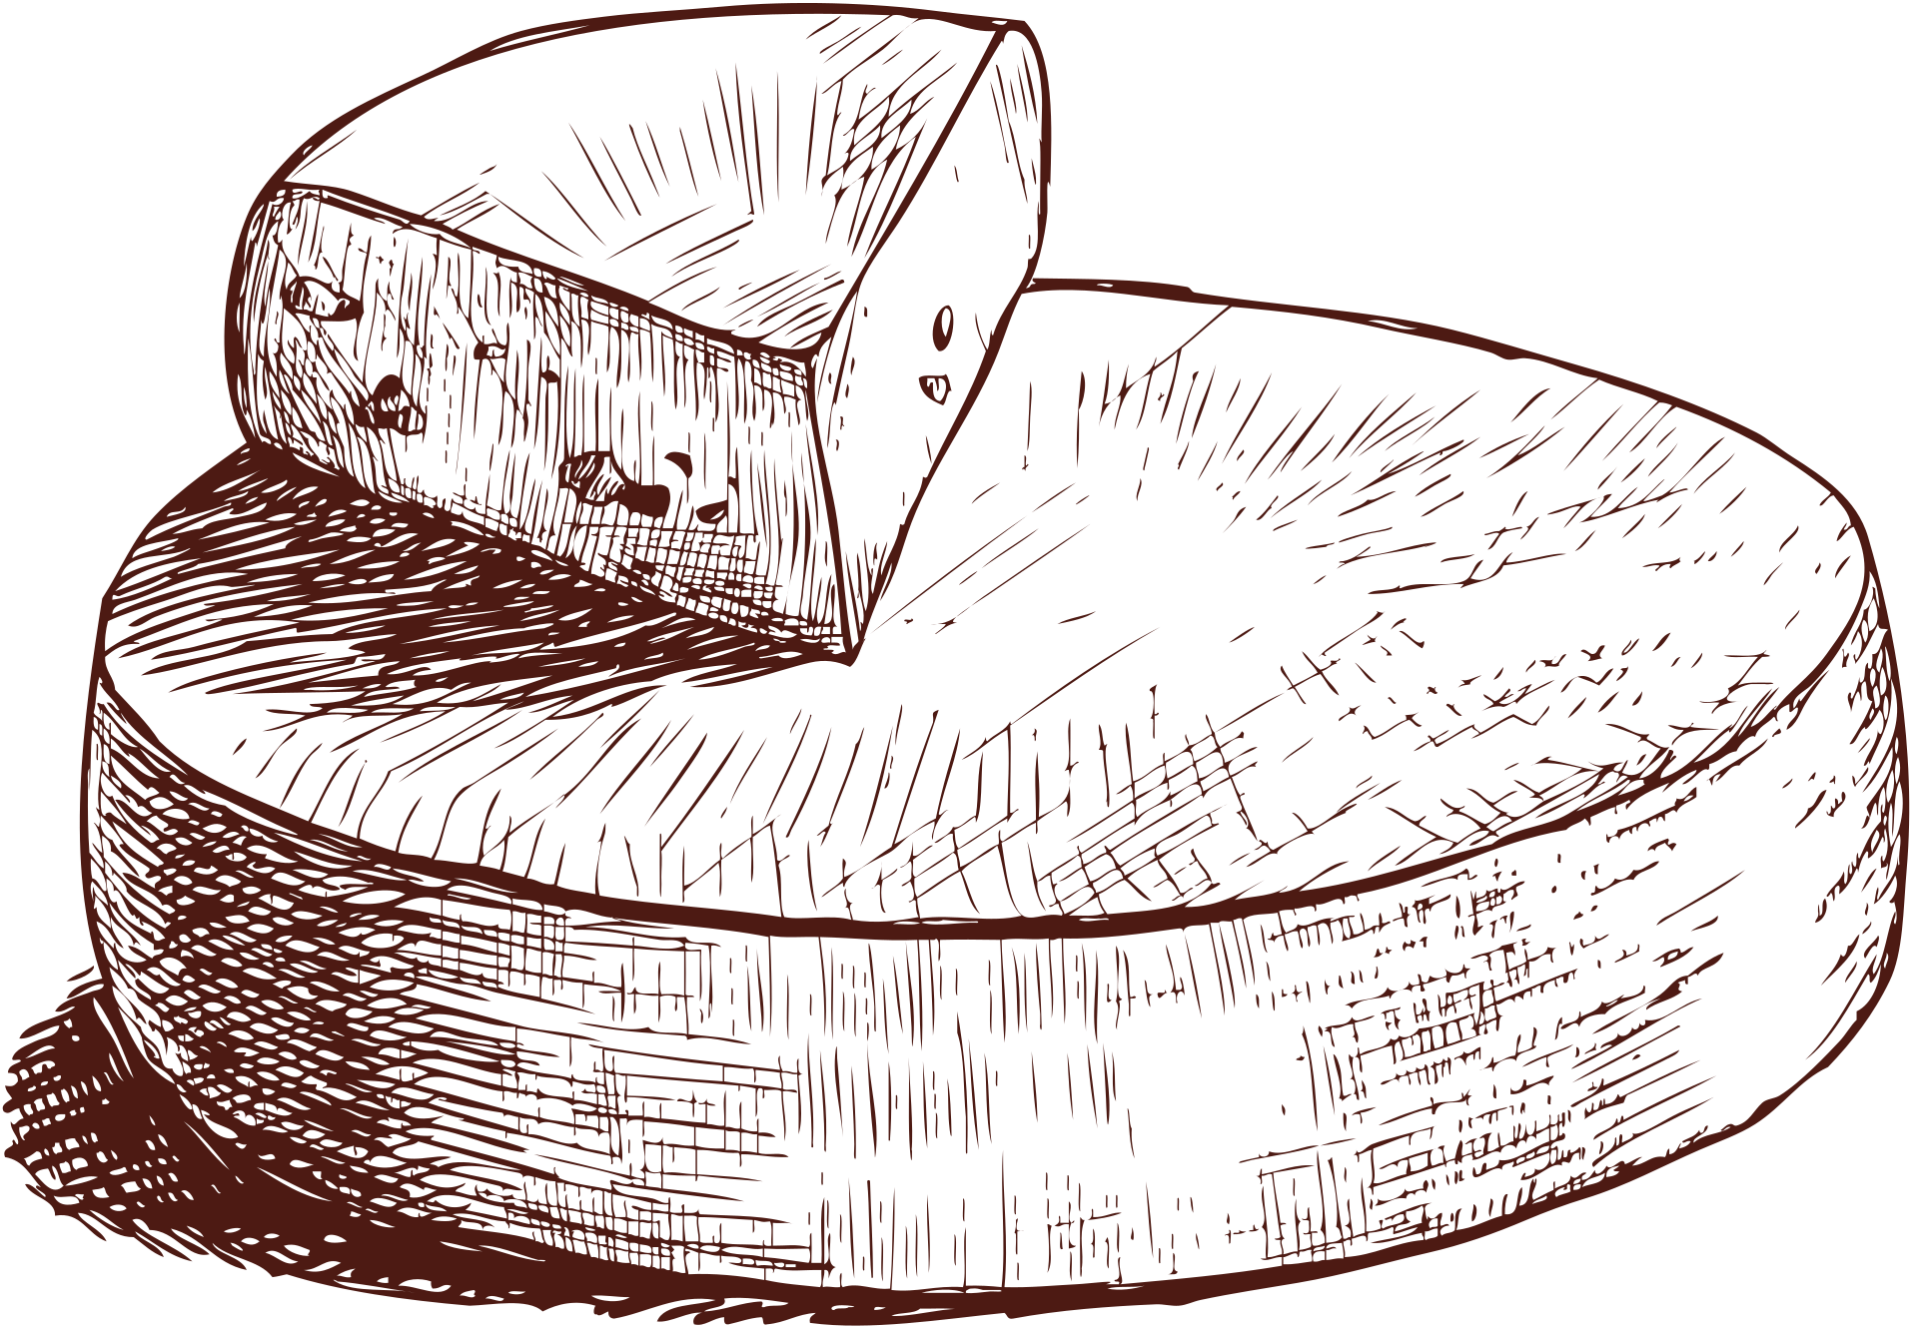
Caractéristique du jeu
Support
Accessibilité
Objectifs
Joueurs(joueuses) ciblés
Cadre de l’action
Animateurs(trices) ciblés
Type de jeu (ESAR)
Âges du public ciblé
Durée
Stade d’avancement
6

Slide 7
Organisation

Slide 8
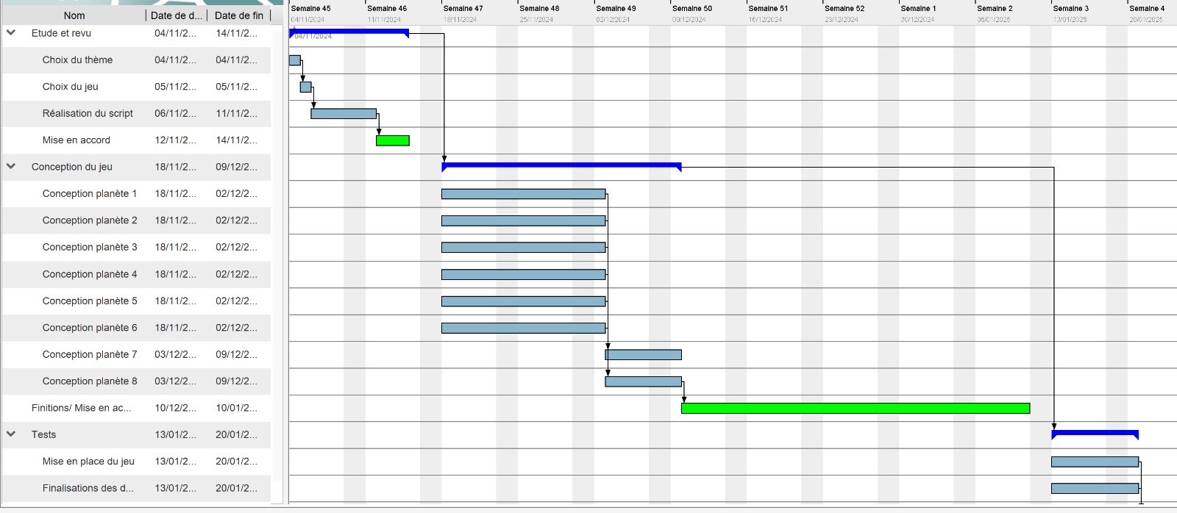
8

Slide 9
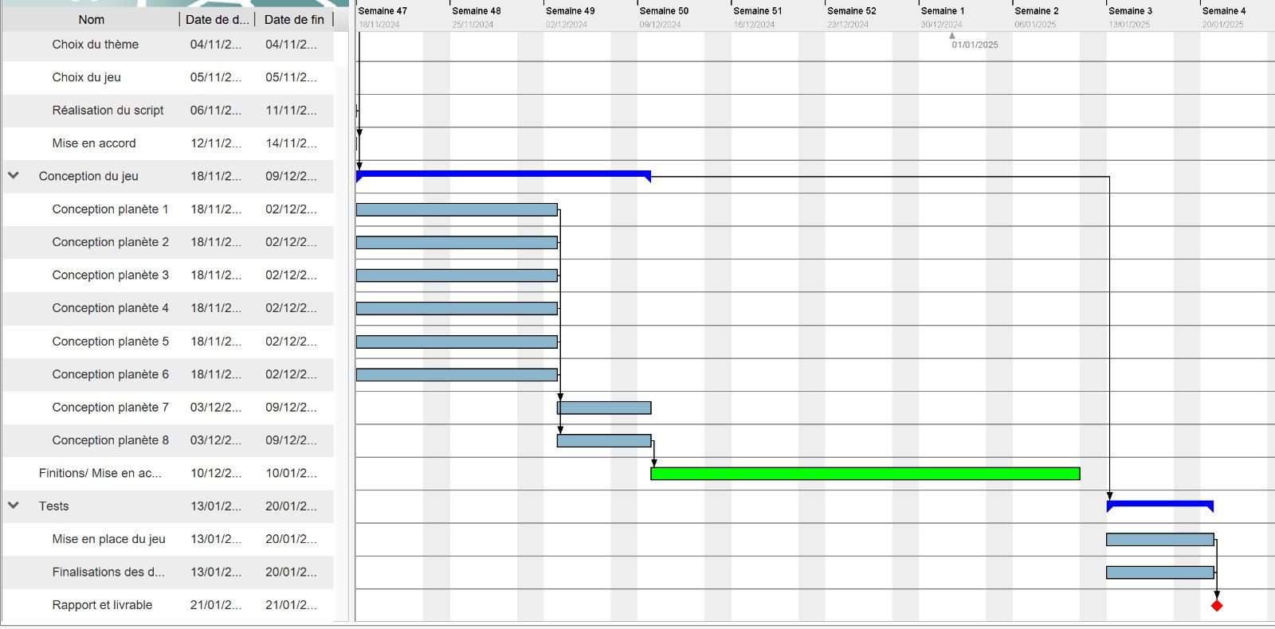
9

Slide 10
Réalisation

Slide 11

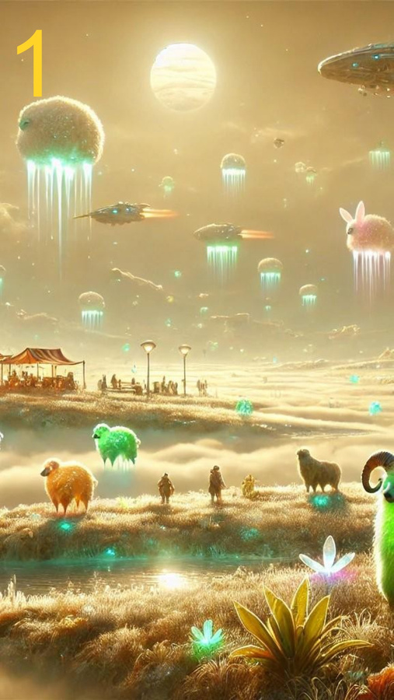


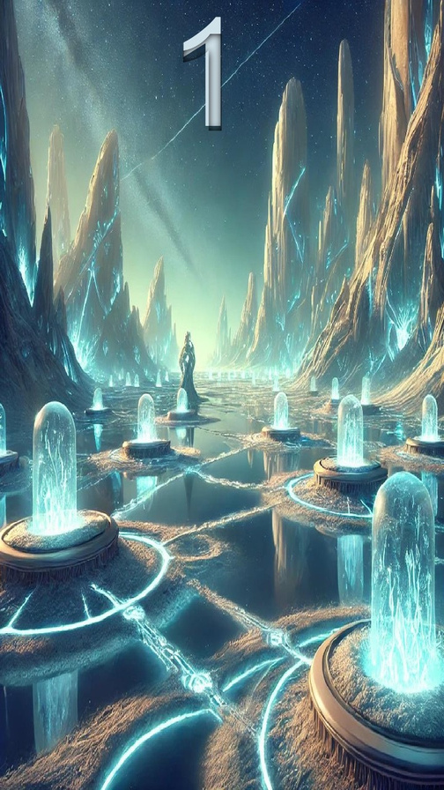


Les Gardiens de la Lactogalaxie
Fromacron six
Coagulum
Affinéo
Salage
Égoutecaillé
Fermenta
11

Slide 12
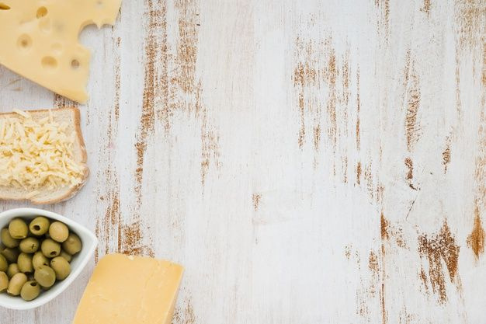
Règles du jeu
Les cartes et indices
Collecte des artefacts
Résolution des défis
Objectif Ultime
12

Slide 13
Point d’étape

Slide 14




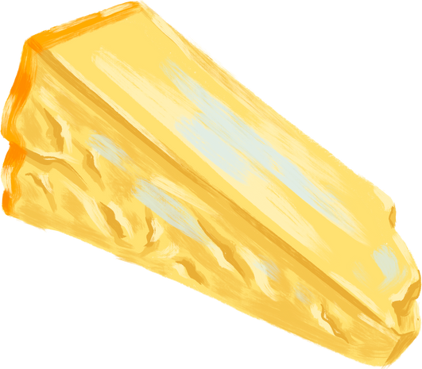
Thème
Recherches
Réalisation
Mise au point
Tests
Concertation
14

Slide 15
Test et retour !

Slide 16
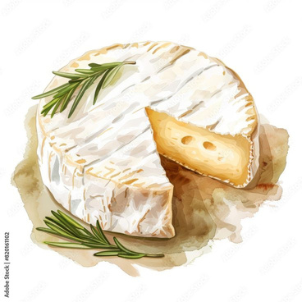
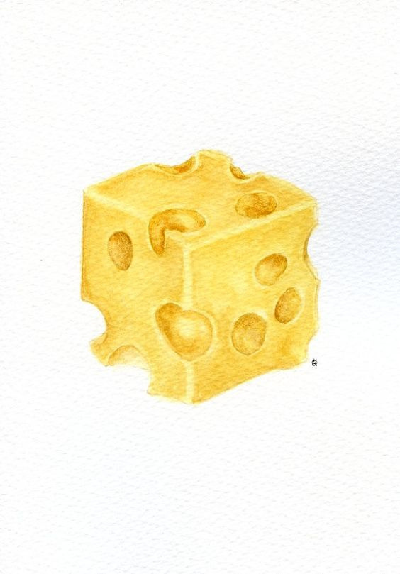
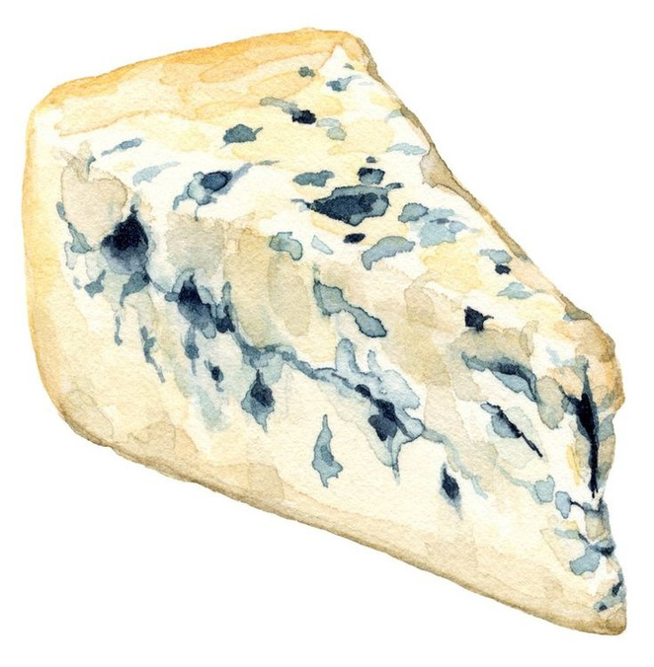
Retour des testeurs
Qu’est-ce que j’ai appris ? | Est-ce que je me suis amusé ? Comment je me suis senti ? | Qu’est-ce que je pense des règles du jeu ? | Remarques
Fabrication du fromage | Oui Sous pression | Complexes | Être plus guidé
16

Slide 17
Feedback général du projet

Slide 18






Ce projet a permis de pratiquer a se concerter, de respecter les délais grâce à une bonne planification, et d'apprendre à utiliser GitHub, notamment pour créer un site enrichissant pour un CV.
Thomas
Ce projet a été enrichissant sur le plan technique, et j'ai apprécié la coopération et l'engagement de chaque membre de l'équipe.
Ce projet a été un véritable défi qui m'a fait apprécier tout l'intérêt de ce cours, et je tiens à remercier mes camarades pour leur travail ainsi que nos professeurs.
Cyril
Amadou
La gestion de ce projet de groupe a été complexe, mais les délais ont été respectés, le travail équitablement réparti, et chacun a pu exprimer son avis.
Ce cours m'a permis d’apprendre des outils importants pour le monde professionnel et de renforcer mon esprit d'équipe.
Ce cours m'a fait découvrir des outils essentiels à la gestion de projet et m'a permis de participer concrètement à sa réalisation.
Lina
18
Loïc
Armand

Slide 19
Êtes-vous prêt
à jouer ?

